Slide 1
Onderzoekend leren met computersimulaties bij speciale relativiteitstheorie
WND conferentie 2022
Paul Alstein
Kim Krijtenburg-Lewerissa
Wouter van Joolingen

Slide 2
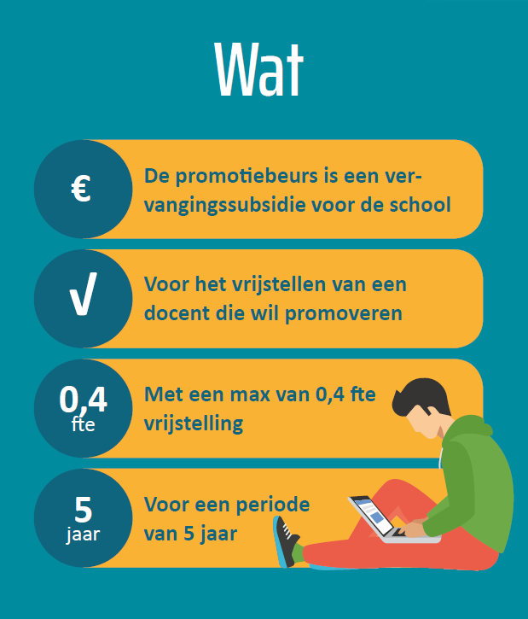
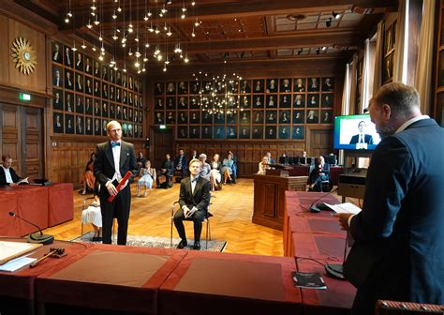
NWO promotiebeurs voor leraren
Check www.nwo.nl/leraren

Slide 3
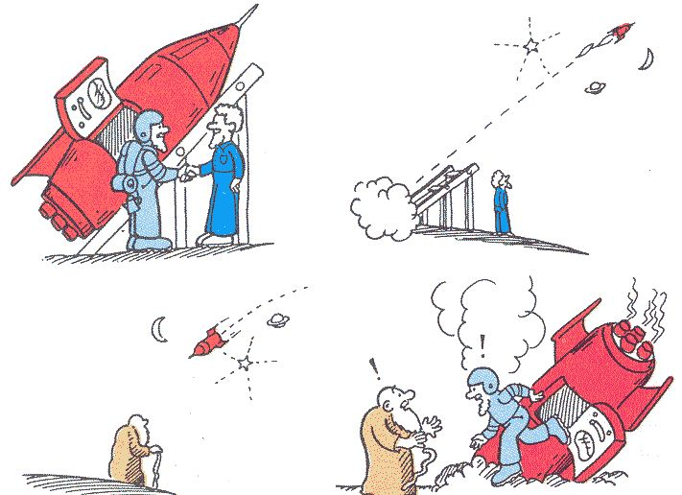
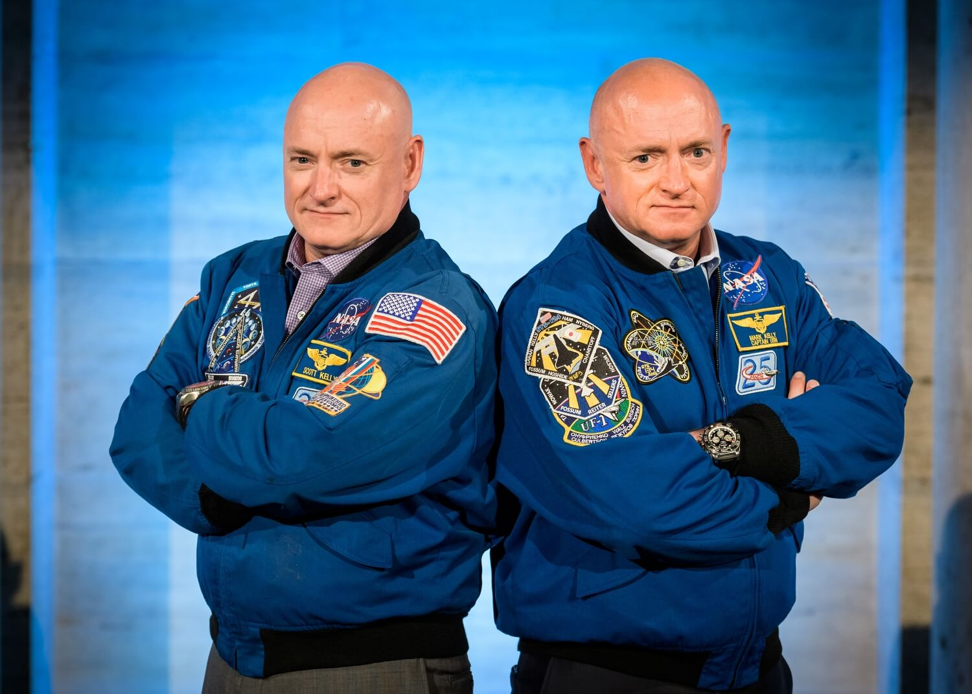
Tweeling experiment bevestigd?

Slide 4
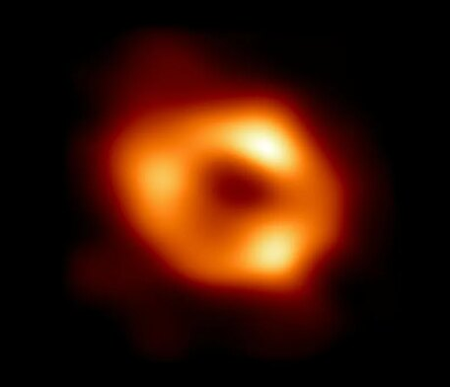
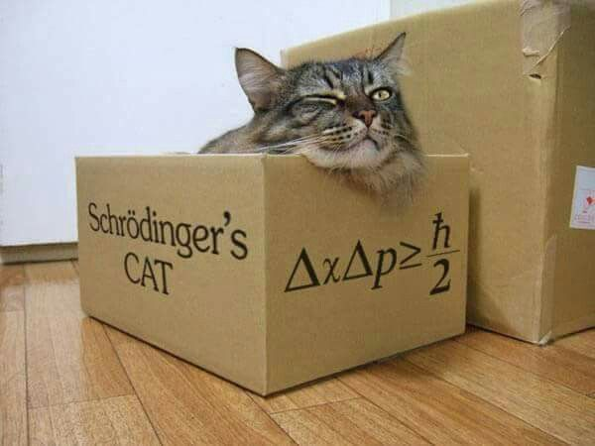
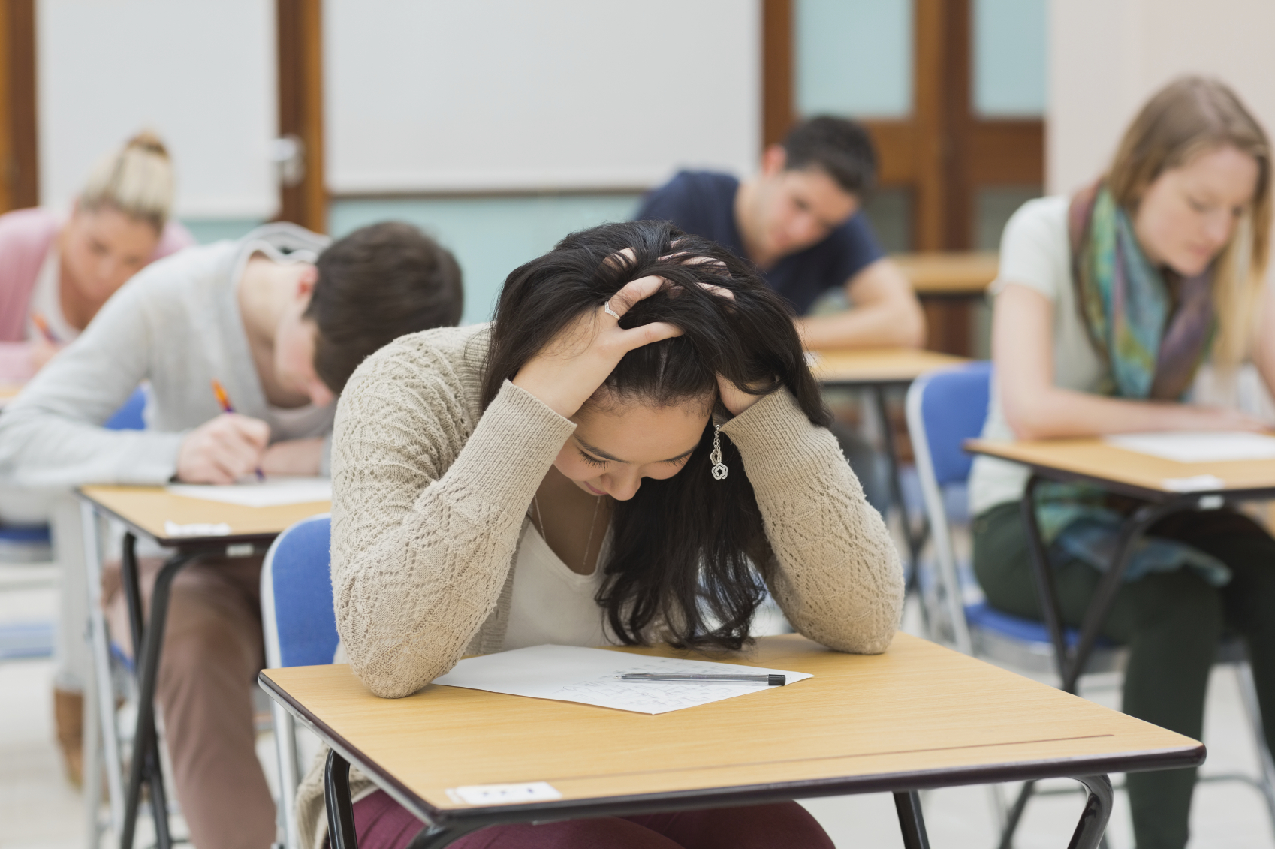
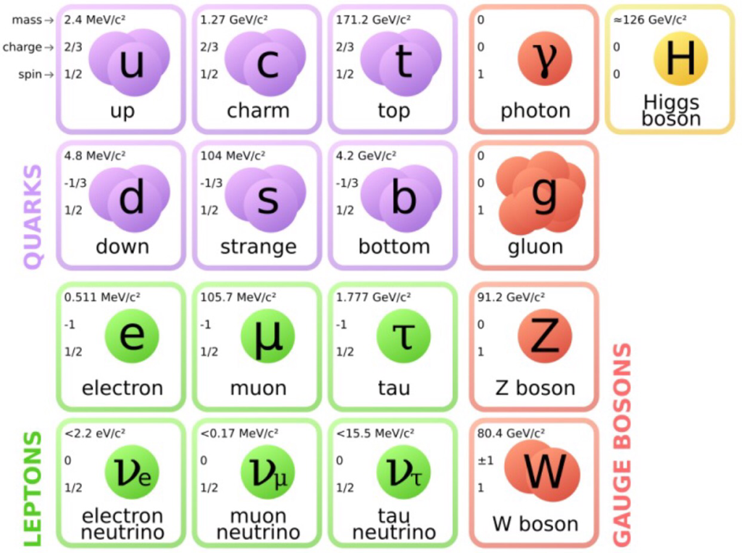
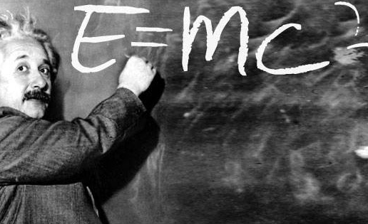
Moderne natuurkunde in het VO

Slide 5
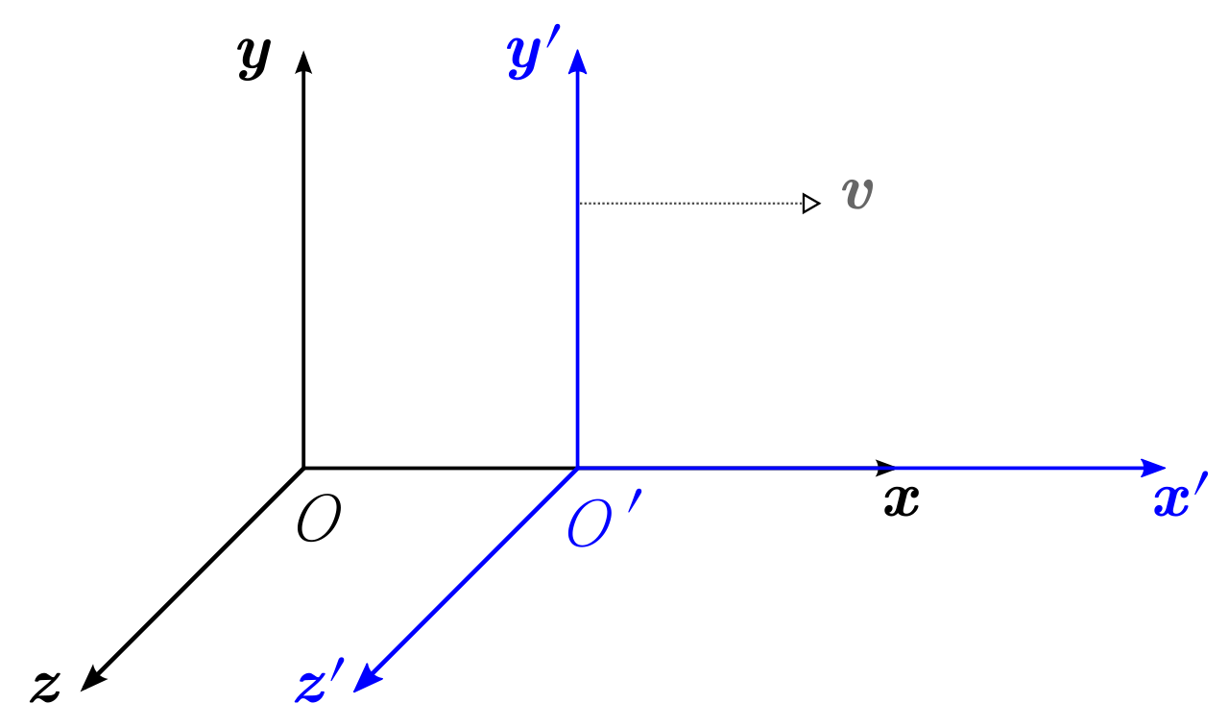
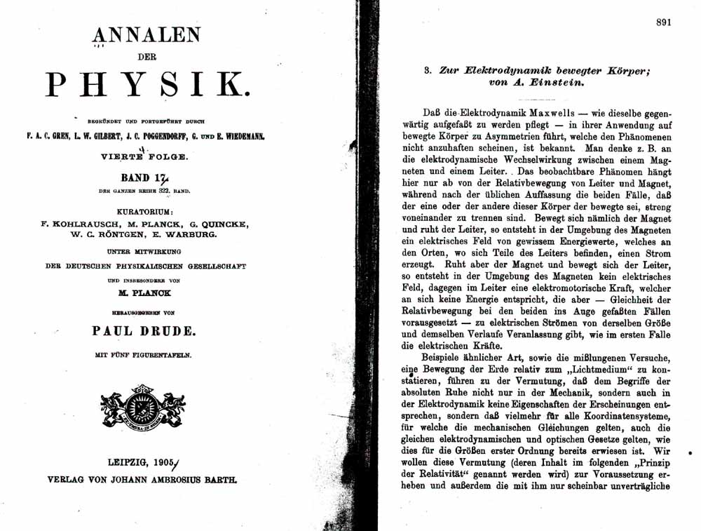
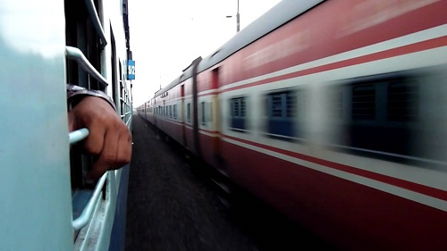
Ons onderwerp: speciale relativiteitstheorie

Slide 6
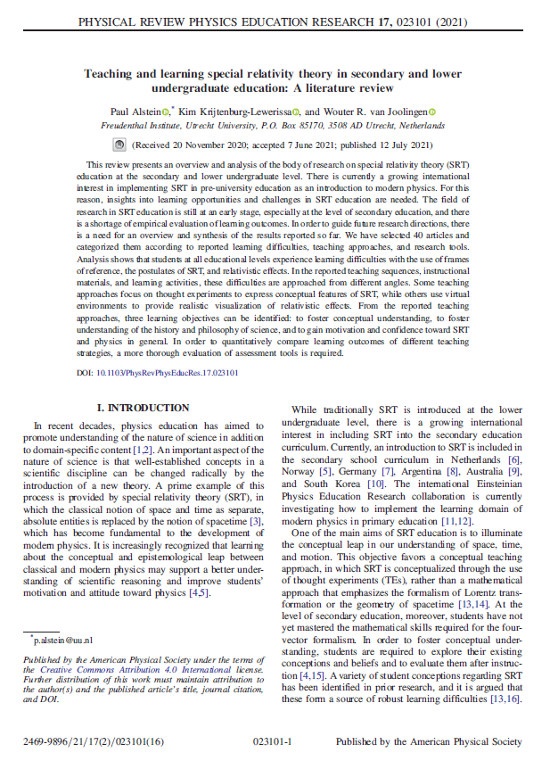
Ons onderwerp: speciale relativiteitstheorie
Relativistische
fenomenen
Postulaten
Referentiekaders
[1] Alstein, P., Krijtenburg - Lewerissa, K., & van Joolingen, W. (2021). Teaching and learning special relativity theory in secondary and lower undergraduate education: A literature review. Physical Review Physics Education Research, 17(2), [023101]. https://doi.org/10.1103/PhysRevPhysEducRes.17.023101

Slide 7
Samenvatting
Moderne natuurkunde is hip en happening.
Speciale relativiteitstheorie is de ideale introductie.
Hiervoor moeten leerlingen gedachte-experimenten uitvoeren waarbij er geswitched moet worden tussen referentiekaders.
Leerlingen vinden het moeilijk om zich hier een verbeelding van te maken.
Daar kunnen we ze mee helpen!

Slide 8
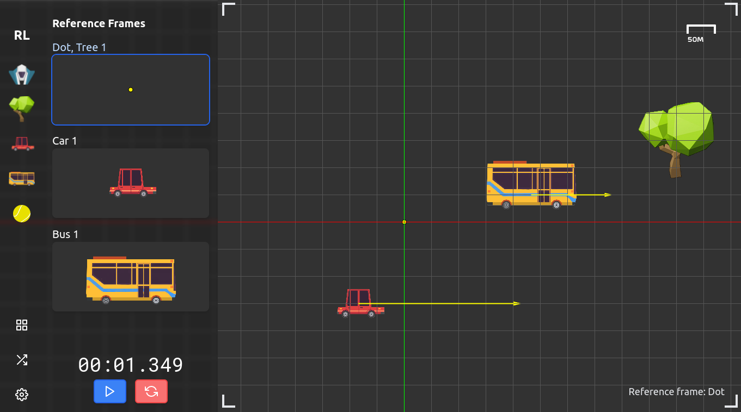
Ons idee: gedachte-experimenten simuleren
Notes:
We have developed an online applet that allows students to create simulations of thought experiments and to view them from different frames of reference.
It’s called Relativity Lab. Let’s have a look!
- Demo –

Slide 9
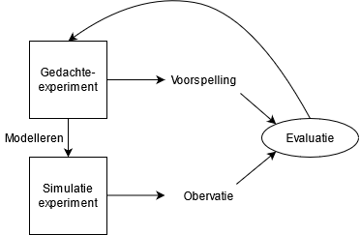
Ons idee: gedachte-experimenten simuleren
Voorspel de uitkomst van een gegeven gedachte-experiment
Bouw een simulatie van het gedachte-experiment
Zoek verschillen tussen de voorspelling en de simulatie
Stap 1
Stap 2
Stap 3
Notes:
We have designed a task design in which student perform 3 steps with Relativity Lab.
First, students are given a written description of a thought experiment, such as the one that we have just seen.
And they are asked to give a prediction.
Second, are asked to construct a simulation of the thought experiment.
And finally, they observe the outcome and they will compare the observation to the prediction.
We’ve performed a small-scale study to investigate weather this process is feasible.
The main conclusion is that – yes- RL can be used successfully to perform these tasks and almost all students immediately recognized a discrepancy between their prediction and the outcome of the simulation.
So what’s next?
In order to really see how students use Relativity Lab and what they gain from it, we have to implement it in the classroom.
And that is the aim of our current study.

Slide 10
Evaluatie (N = 16)
De meeste voorspellingen waren gebaseerd op klassieke lichtvoortplanting
Sommige studenten contrueerden de simulatie verkeerd
Bijna alle studenten konden verschillen duiden tussen de voorspelling en de simulatie
Stap 1
Stap 2
Stap 3
Notes:
We have performed an evaluative study where 16 students worked in pairs on the task.
They were given two thought experiments, one of them was the one that I have just shown you.
In the first phase, most students, 12 to be exact, formulated an incorrect prediction to the thought experiment, stating the events will be simultaneous regardless of the frame of reference.
Clearly these students used a classical notion of light propagation in their reasoning.
The second phase, most students were successful in constructing the simulation correctly, so that it matched the thought experiment.
Two pairs of students constructed the simulation incorrectly; they forgot assign velocities to the observers.
This could mean that they misunderstood the thought experiment, or they simply forgot it.
When I asked them if their simulation matched the thought experiment, they responded positively.
In the final phase, almost all students, all but one, could identify discrepancies between the prediction and the simulation outcome.

Slide 11
Evaluatie (N = 16)
“[Het is] fijn dat het net zoals de echte wereld is. Niet zoals wiskunde (...) Dit zou echt kunnen gebeuren.”
“Je hebt gewoon een veel beter beeld van wat er gebeurt, want in je hoofd weet je het niet, maar met de simulatie kun je het controleren (...) Het is een soort check.”
Stap 1
Stap 2
Stap 3
Notes:
After the task I asked them some evaluative questions.
Here are some interesting quotes.
One student said: … Another student said: …
So what does this indicate?

Slide 12
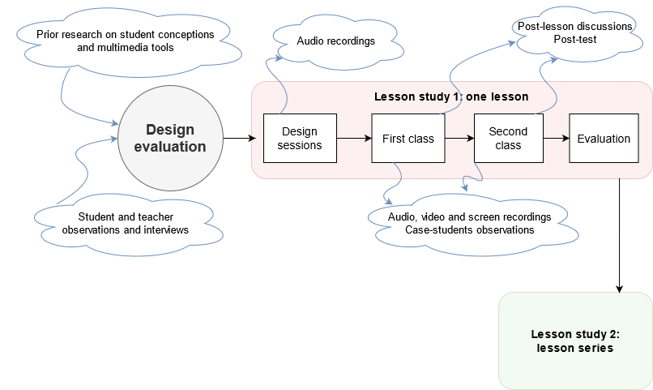
Volgende stap: implementatie!
Lesson Study team:
3 docenten van 2 VO scholen
3 onderzoekers
Twee Lesson Study cycli:
1 les (eind 2022)
2 - 3 lessen in een lessenserie (najaar 2023 - winter 2024)
Notes:
Let’s have a look at the planning.

Slide 13
Lesson Study ontwerp
Twee onderzoeksvragen:
Hoe kan RL leerlingen ondersteunen bij de denkstappen die nodig zijn om tijdrek te begrijpen?
Welke vakinhoudelijke voorkennis is vereist?
In hoeverre “geloven” de leerlingen de simulatie?
Vindt er een transfer plaats naar offline opdrachten?
Hoe gebruiken leerlingen RL bij onderzoekende leeractiviteiten over tijdrek?
Welke rol speelt de docent?
Welke instructies hebben leerlingen nodig om met RL aan de slag te gaan?
Notes:
The first design session is planned for next week, so we haven’t formulated our research questions yet.
But these are concept RQ’s that indicate the direction that we would like to go.
What do you think of these questions?
Which words of advice you can give to us?
We are very eager to hear any thought you might have on this set-up!

Slide 14
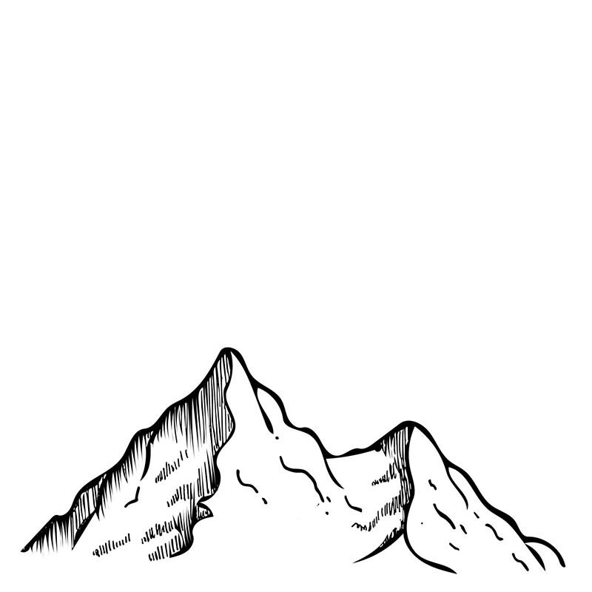
Lesson Study ontwerp
Globale opbouw van de les:
Introductie relativiteit aan de hand van het muon-experiment
Werkblad 1: oefenen met Relativity Lab (niet-relativistisch)
Introductie lichtpostulaat aan de hand van het de Sitter experiment
Werkblad 2: onderzoeken van tijdrek aan de hand van lichtklokken
Afsluiting (reflecteren op het muon-experiment) en evaluatie
Notes:
The first design session is planned for next week, so we haven’t formulated our research questions yet.
But these are concept RQ’s that indicate the direction that we would like to go.
What do you think of these questions?
Which words of advice you can give to us?
We are very eager to hear any thought you might have on this set-up!

Slide 15
Lesson Study ontwerp
Cognitief sterk
Weinig zelfvertrouwen
Veel zelfvertrouwen
Cognitief niet sterk
Notes:
The first design session is planned for next week, so we haven’t formulated our research questions yet.
But these are concept RQ’s that indicate the direction that we would like to go.
What do you think of these questions?
Which words of advice you can give to us?
We are very eager to hear any thought you might have on this set-up!

Slide 16
Aan de slag met Relativity Lab!
Ga naar – link op verzoek -
Voer werkbladen 1 en 2 uit in duo’s.
Noteer tips voor ons om de werkbladen te verbeteren.

Slide 17
Feedbackvragen
Hoe zou je deze applet inzetten in de les?
Voor welke doelgroep is de applet geschikt (VO, PO, lerarenopleiding, …)?
Hoe kun je met gedachte-experimenten aan de slag zonder de applet?
Wat is voor jou de take-away van deze bijeenkomst?
….?

Slide 18
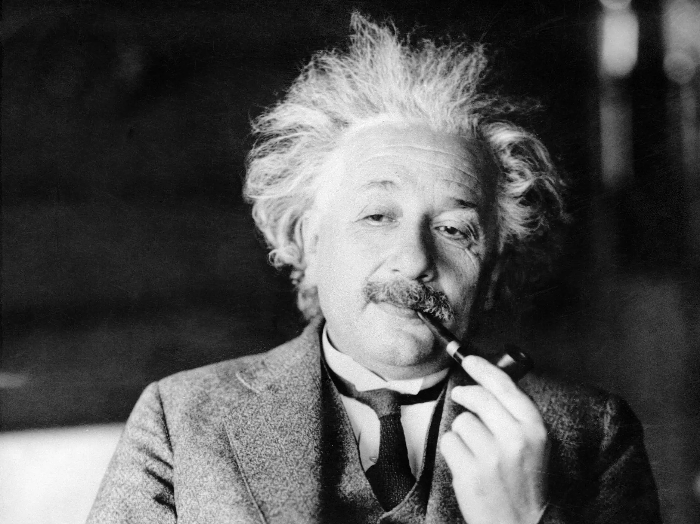
Bedankt!
“I am enough of the artist to draw freely upon my imagination. Imagination is more important than knowledge. Knowledge is limited. Imagination encircles the world.”
Contact: p.alstein@uu.nl

Slide 19
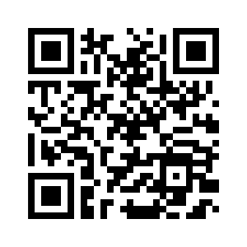
Laat hier je contactgegevens achter

